Slide 1

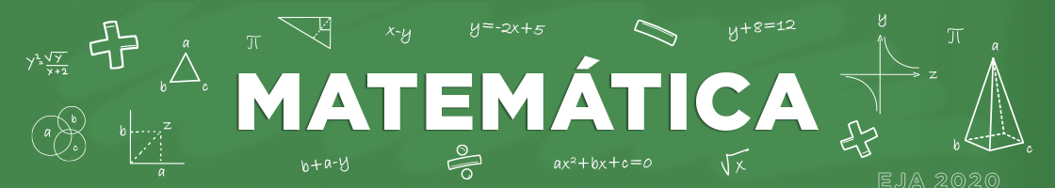
Ensino Médio Integrado ao Técnico
Geometria Plana
Profª: Queila Batista Muniz de Azevedo

Slide 2
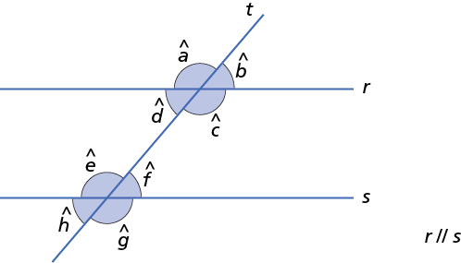

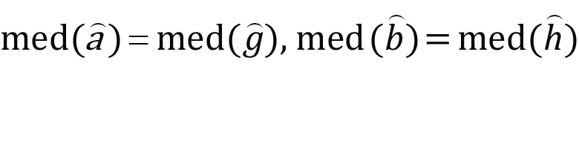
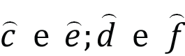
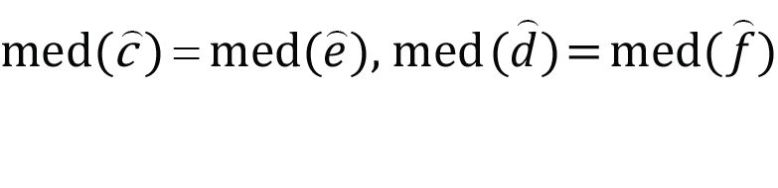
Ângulos formados por retas paralelas cortadas por uma reta transversal
Ângulos alternos
ângulos alternos externos:
ângulos alternos internos:
10.1

Slide 3

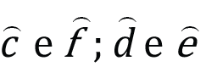
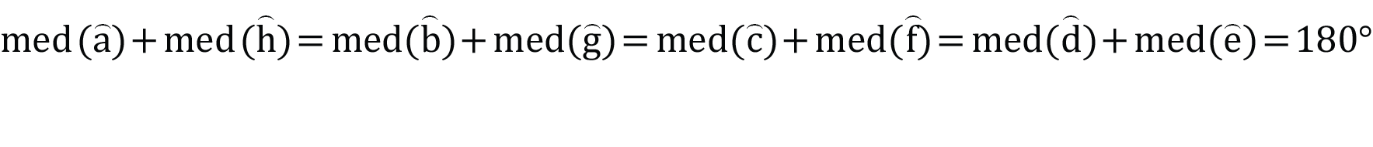
Ângulos formados por retas paralelas cortadas por uma reta transversal
Ângulos colaterais
ângulos colaterais externos:
ângulos colaterais internos:
10.1

Slide 4
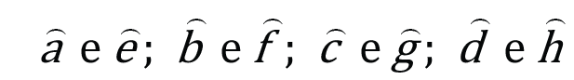
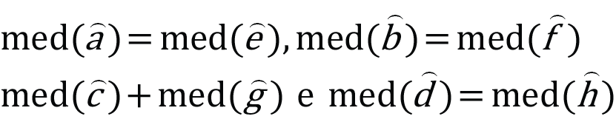
Ângulos formados por retas paralelas cortadas por uma reta transversal
Ângulos correspondentes:
10.1

Slide 5
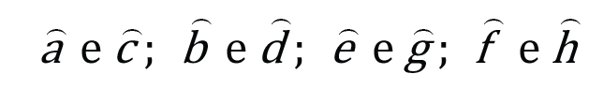
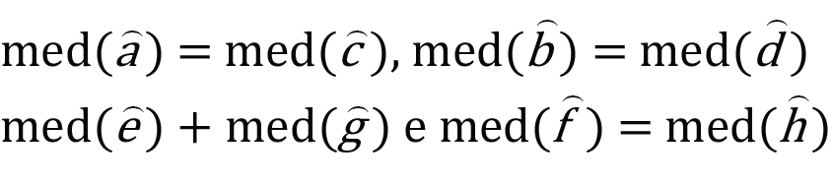
Ângulos formados por retas paralelas cortadas por uma reta transversal
Ângulos opostos pelo vértice:
10.1

Slide 6
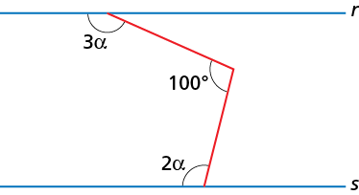
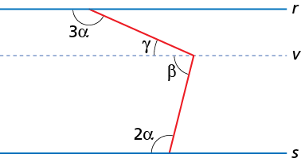
Exercício resolvido
R3. Na figura abaixo, as retas r e s são paralelas. Calcular o valor do ângulo α.
Resolução
Traçando uma reta auxiliar v,
paralela a r e s, temos:
10.5

Slide 7

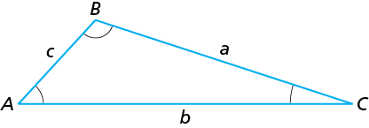

Triângulos
Lados:
Vértices: A, B e C
Medidas dos lados: a, b e c
Ângulos internos:
Perímetro: a + b + c
Condição de existência de um triângulo (desigualdade triangular)
Em qualquer triângulo, a medida de um lado é sempre menor que a soma das medidas dos outros dois lados.
a < b + c
b < a + c
c < a + b
10.6

Slide 8
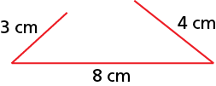
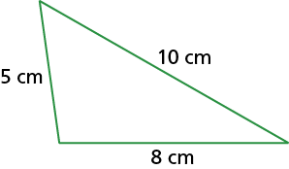
Condição de existência de um triângulo
Exemplos
a) É possível construir um triângulo cujos lados meçam 8 cm, 3 cm e 4 cm?
8 < 3 + 4 ⇒ 8 < 7 (falso)
3 < 8 + 4 ⇒ 3 < 12 (verdadeiro)
4 < 8 + 3 ⇒ 4 < 11 (verdadeiro)
b) E um triângulo cujos lados meçam 8 cm, 10 cm e 5 cm?
8 < 10 + 5 ⇒ 8 < 15 (verdadeiro)
10 < 8 + 5 ⇒ 10 < 13 (verdadeiro)
5 < 8 + 10 ⇒ 5 < 18 (verdadeiro)
10.6

Slide 9
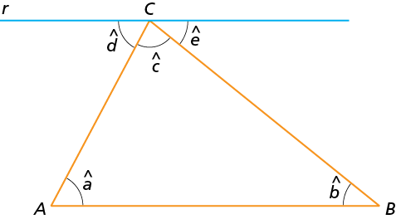

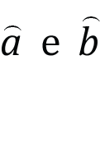
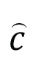
Soma das medidas dos ângulos internos de um triângulo
Temos:
são ângulos alternos internos
Então:
Os ângulos , e formam um ângulo raso, assim:
med ( ) + med ( ) + med ( ) = 180º
10.7

Slide 10
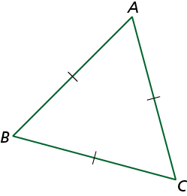
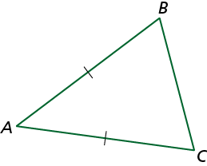
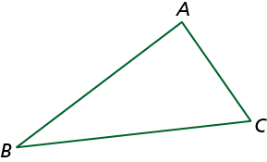


Classificação dos triângulos
Classificação dos triângulos quanto aos lados
Triângulo equilátero
Triângulo isósceles
Triângulo escaleno
Um triângulo equilátero tem todos os três lados congruentes:
Um triângulo isósceles tem dois lados congruentes:
Um triângulo escaleno tem os três lados com medidas diferentes.
10.8

Slide 11
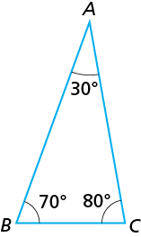
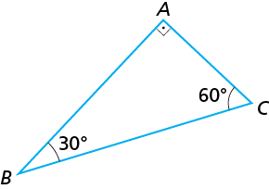
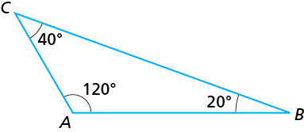
Classificação dos triângulos
Classificação dos triângulos quanto aos ângulos
Triângulo acutângulo
Triângulo retângulo
Triângulo obtusângulo
Um triângulo acutângulo tem todos os ângulos internos agudos.
Um triângulo retângulo tem um ângulo interno reto.
Um triângulo obtusângulo tem
um ângulo interno obtuso.
10.8

Slide 12
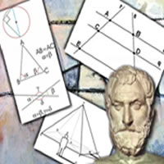
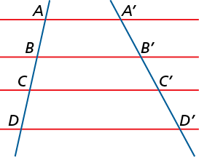
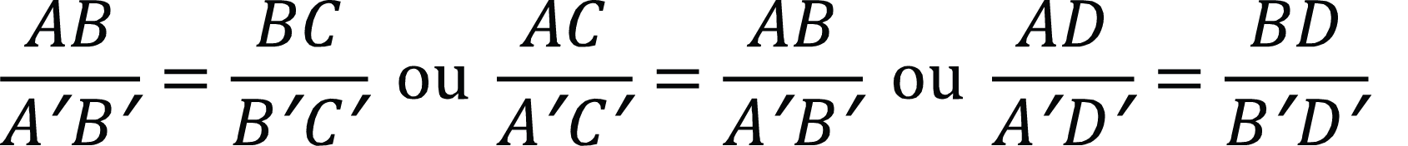
Teorema de Tales
Se um feixe de retas paralelas é cortado por duas transversais, os segmentos determinados sobre a primeira transversal são proporcionais a seus correspondentes determinados sobre a segunda transversal.
Ou seja:
10.16

Slide 13
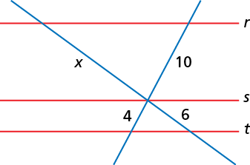
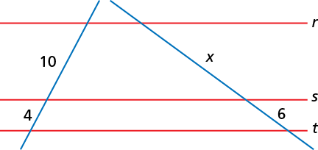
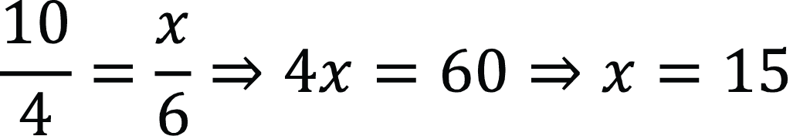
Exercício resolvido
R5. Na figura, as retas r, s e t
são paralelas; determinar x.
Resolução
“Descruzando” as retas
transversais, temos:
Pelo teorema de Tales:
Portanto: x = 15
10.17

Slide 14

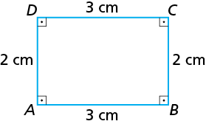




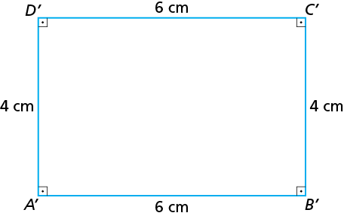
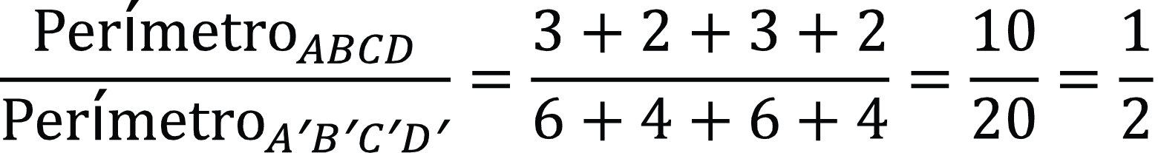
Figuras semelhantes
Duas figuras planas são semelhantes quando as medidas dos ângulos correspondentes são iguais e as medidas dos segmentos correspondentes são proporcionais.
Exemplo
a)
A razão entre as medidas dos segmentos correspondentes é chamada de razão de semelhança.
10.18

Slide 15
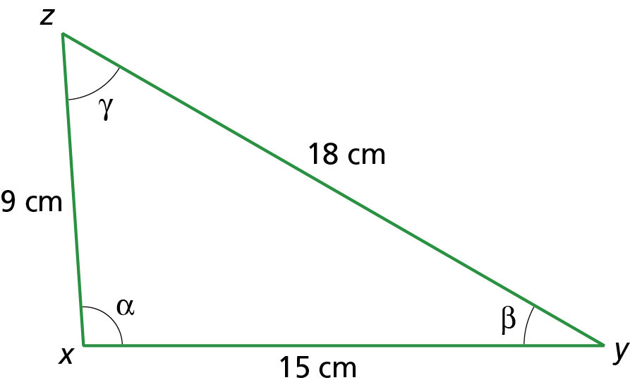
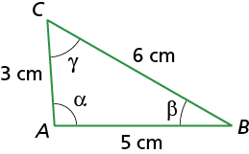
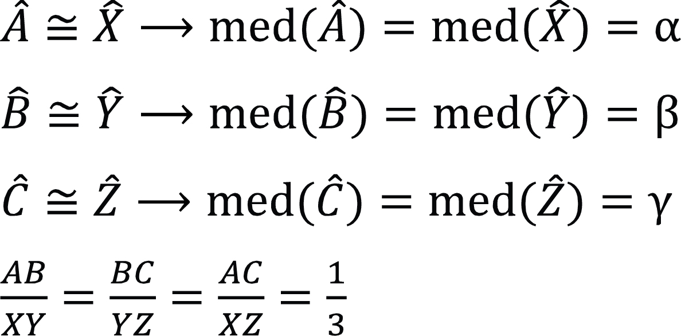
Figuras semelhantes
Exemplo
b)
Portanto:
∆ABC ~ ∆XYZ
Lemos: “o triângulo ABC é semelhante ao triângulo XYZ”.
10.18

Slide 16
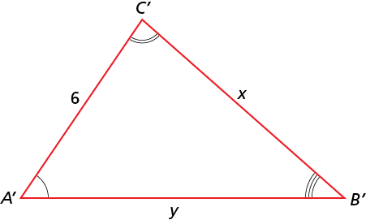
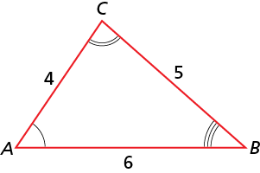
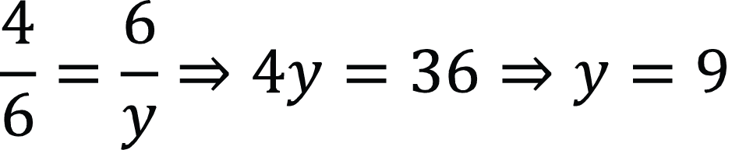
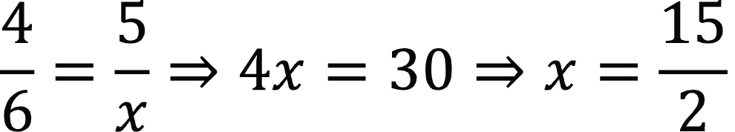
Exercício resolvido
R6. Determinar x e y, sabendo que: ∆ABC ~ ∆A'B'C'
a)
10.19

Slide 17
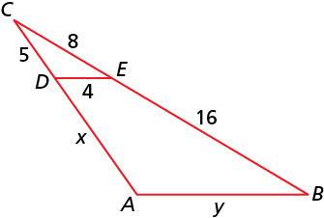




Exercício resolvido
R8. No triângulo ABC, temos
DE ∥ AB, determinar x e y.
Resolução
Como DE ∥ AB, pela propriedade das retas paralelas cortadas
por transversais, verificamos que os ângulos e são congruentes, assim como os ângulos e .
10.21

Slide 18
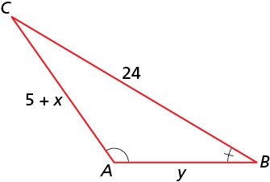
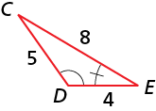
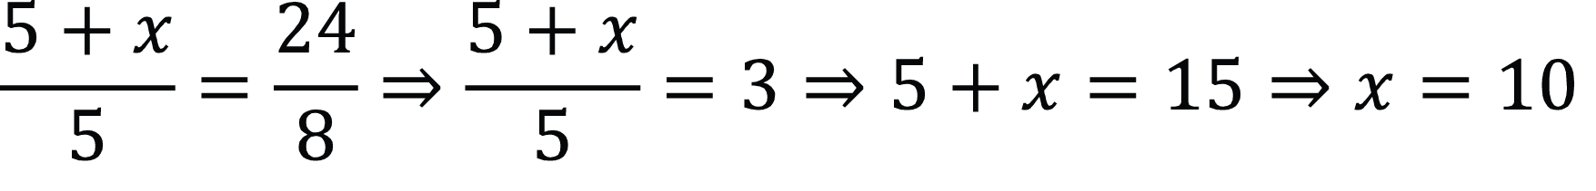
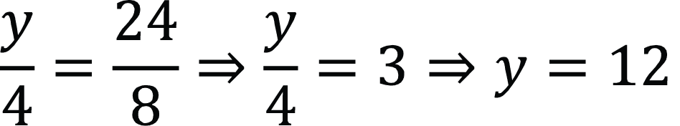
Exercício resolvido
R8.
Resolução
Como o ângulo é comum aos triângulos CDE e CAB, temos
∆ABC ∼ ∆CDE:
Então:
10.21

Slide 19
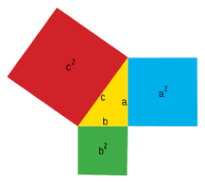
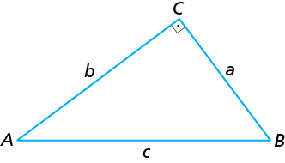
Relações métricas no triângulo retângulo
Teorema de Pitágoras (1ª relação métrica)
Em um triângulo retângulo qualquer, a soma dos quadrados das medidas dos catetos é igual ao quadrado da medida da hipotenusa.
a² + b² = c²
10.24

Slide 20



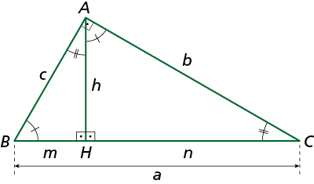




Relações métricas no triângulo retângulo
: hipotenusa de medida a;
: cateto de medida b;
: cateto de medida c;
: altura, de medida h, relativa à hipotenusa;
: projeção ortogonal, de medida m,
do cateto sobre a hipotenusa;
: projeção ortogonal, de medida n,
do cateto sobre a hipotenusa.
10.24

Slide 21
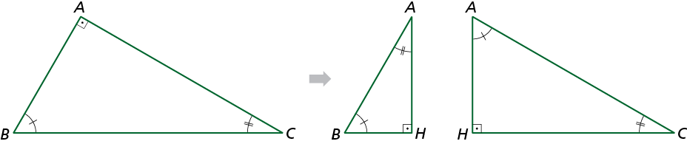
Relações métricas no triângulo retângulo
O triângulo ABC pode ser decomposto em dois triângulos retângulos: ∆HBA e ∆HAC. Analisando esses triângulos, dois a dois, temos:
∆ABC ~ ∆HBA ~ ∆HAC
10.24

Slide 22


Relações métricas no triângulo retângulo
I) ∆ABC ~ ∆HBA
Num triângulo retângulo qualquer, o quadrado da medida de um cateto é igual ao produto da medida da hipotenusa pela medida da projeção ortogonal desse cateto sobre a hipotenusa. (2ª relação métrica)
Num triângulo retângulo qualquer, o produto das medidas dos catetos é igual ao produto da medida da hipotenusa pela medida da altura relativa à hipotenusa. (3ª relação métrica)
10.24

Slide 23




Relações métricas no triângulo retângulo
II) ∆ABC ~ ∆HAC
3ª relação métrica
2ª relação métrica
III) ∆HBA ~ ∆HAC
Num triângulo retângulo qualquer, o quadrado da medida da altura relativa à hipotenusa é igual ao produto das medidas das projeções ortogonais dos catetos sobre a hipotenusa. (4ª relação métrica)
10.24

Slide 24


Aplicações do teorema de Pitágoras
Diagonal do quadrado
Aplicando o teorema de Pitágoras ao triângulo ABC, temos:
Em um quadrado de lado ℓ, a medida da diagonal é .
10.25

Slide 25



Aplicações do teorema de Pitágoras
Altura de um triângulo equilátero
Aplicando o teorema de Pitágoras no triângulo ABC, temos:
Em um triângulo equilátero de lado ℓ, a altura mede .
10.25

Slide 26




Exercício resolvido
R12. Determinar o valor de x e y
no triângulo ABD.
Resolução
Aplicando o teorema de Pitágoras nos triângulos ABC e ABD, respectivamente, temos:
10.27

Slide 27



Exercício resolvido
R12.
Resolução
(I)
(II)
Substituindo (II) em (I):
Substituindo em (II), obtemos:
10.27

Slide 28


Referências:
Conexões com a matemática / organizadora Editora Moderna ; obra coletiva concebida, desenvolvida e produzida pela Editora Moderna ; editor responsável Fabio Martins de Leonardo. — 3. ed. — São Paulo : Moderna, 2016.
Matemática : ciência e aplicações : ensino médio,volume 2 / Gelson Iezzi. . . [et. al.] . – 9. ed. –São Paulo : Saraiva, 2016
Com algumas adaptações.

Slide 29

Vamos aos exercícios?

